Slide 1
Разработка системы психологической поддержки граждан ГАУ РК «Республиканский информационный центр оценки качества образования»
Гончаров Игорь, 112-ПИо

Slide 2

Обзор организации
Оценка качества образования
Техническая подготовка школ к ОГЭ/ЕГЭ
Платные образовательные услуги
Сбор обращений граждан, статистики
Консультирование сотрудников
Подготовка к экзаменам
Обеспечение информационной безопасности детей и молодежи
Аттестация работников школ
Анализ социальных медиа, организация и проведение круглых столов, вебинаров, семинаров, конкурсов и иных мероприятий по вопросам информационной безопасности;
просвещение населения по вопросам безопасности детей и молодежи в сети Интернет: проведение профилактических онлайн и оффлайн мероприятий.
проведение совещаний, семинаров, тематических конференций

Slide 3
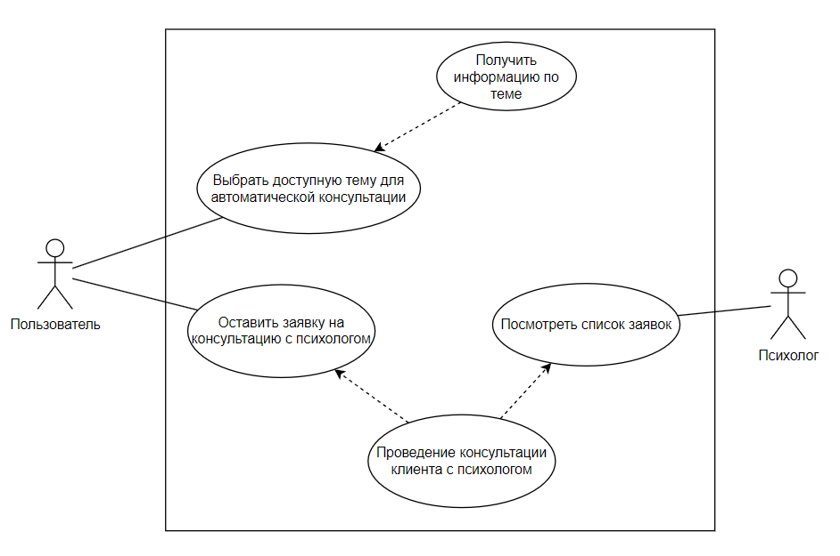
Постановка задачи
Гражданин должен получить психологическую консультацию:
По запросу (на определенные заранее темы) получить консультацию.
Если полученной информации недостаточно или необходима помощь психолога, формируется заявка и назначается психолог.

Slide 4
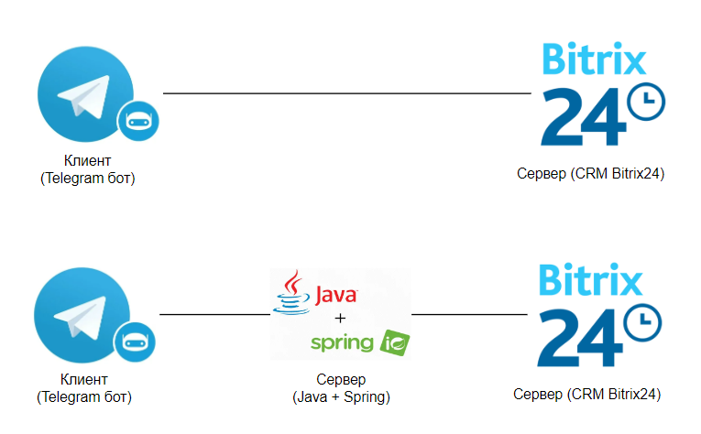
Варианты реализации

